Slide 1
Превентивне виховання

Slide 2
Превентивне виховання
Це цілісна система підготовчих, профілактичних дій педагога з метою запобігання формування негативних звичок, рис характеру та прояв асоціативної поведінки дітей, а також організація належного догляду за їхньою діяльністю

Slide 3
Методи :
Казкотерапія
Арт-терапія
Програвання ситуації

Slide 4
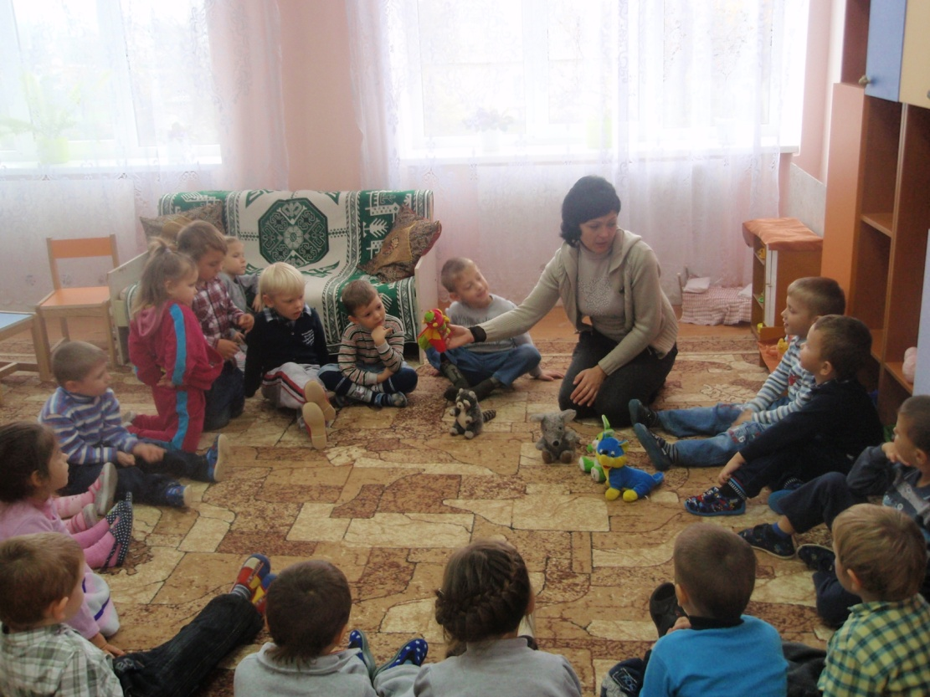
Казкотерапія

Slide 5
Арт-терапія

Slide 6
Програвання ситуації

Slide 7
Висновок:
Щоб запобіжні заходи були ефективними, слід враховувати індивідуальні особливості кожної дитини.

